Slide 1
Tugas Keprofesian : Milestone 01
WINDOWS 9

Slide 2

LATAR BELAKANG TUGAS

Slide 3
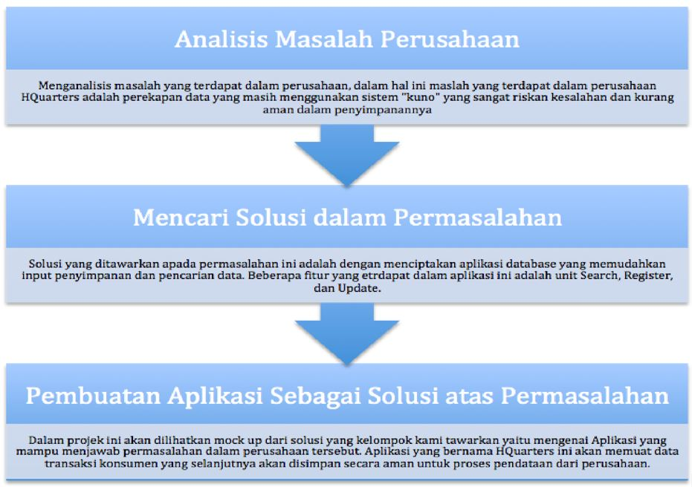
KERANGKA TEORITIS

Slide 4

PROSES PENCARIAN KLIEN

Slide 5
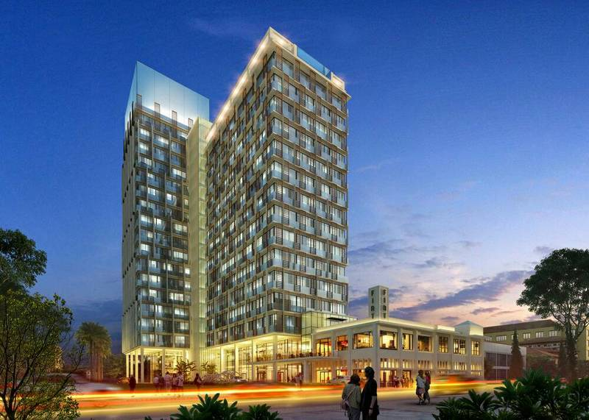

PROFIL PERUSAHAAN

Slide 6
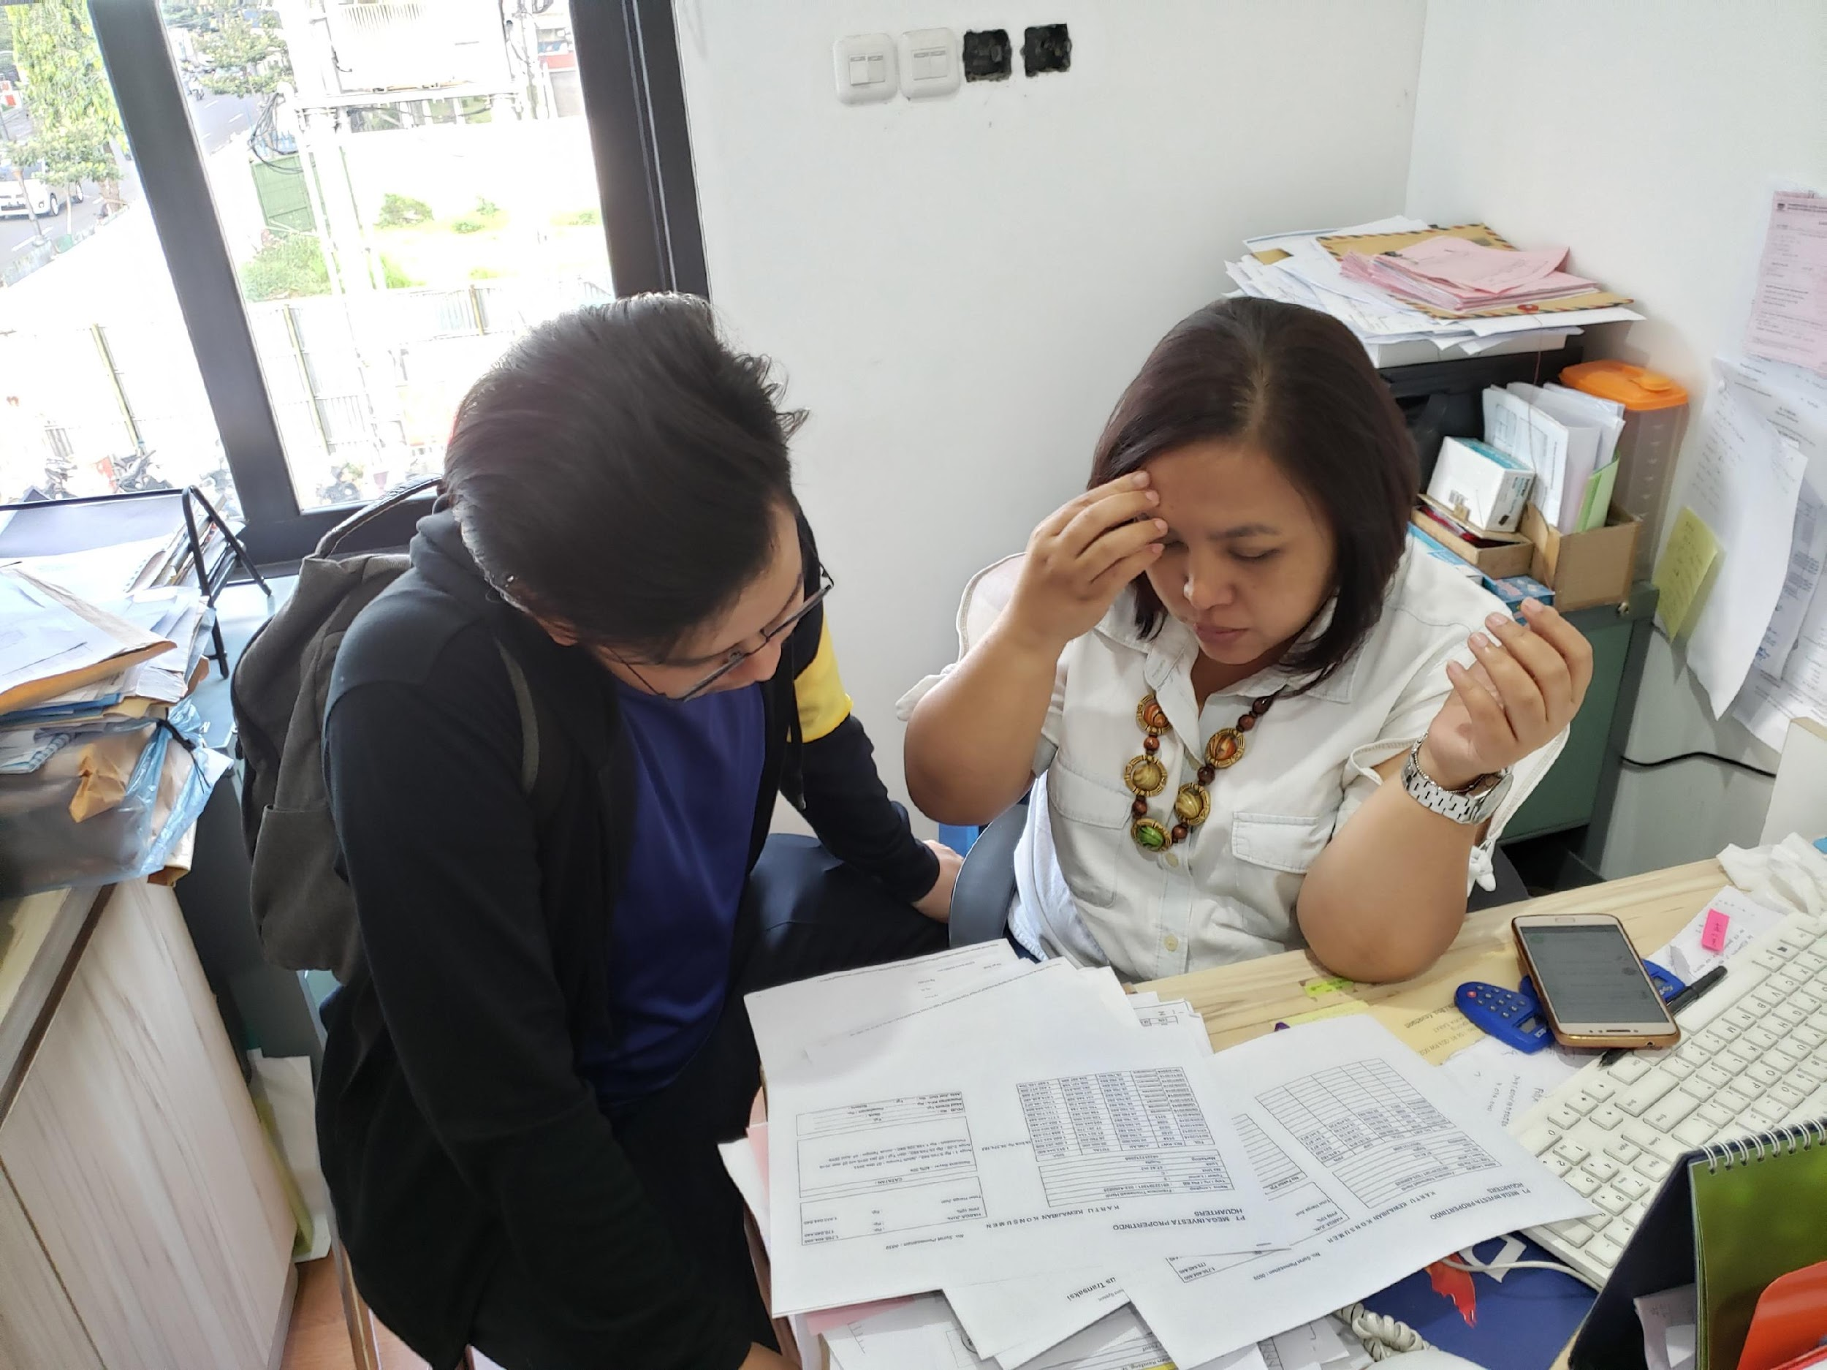
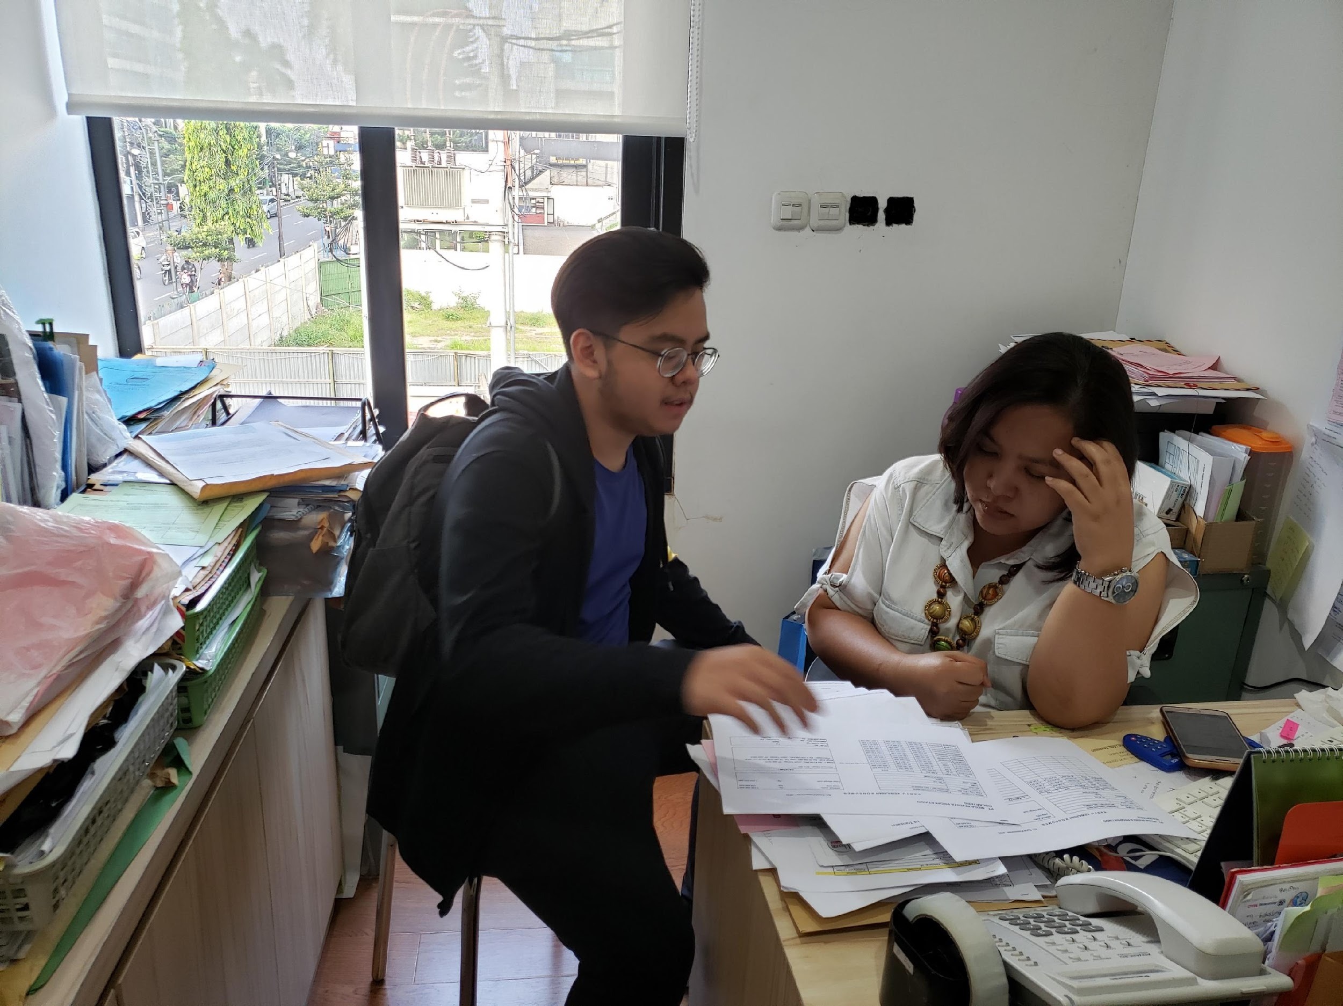
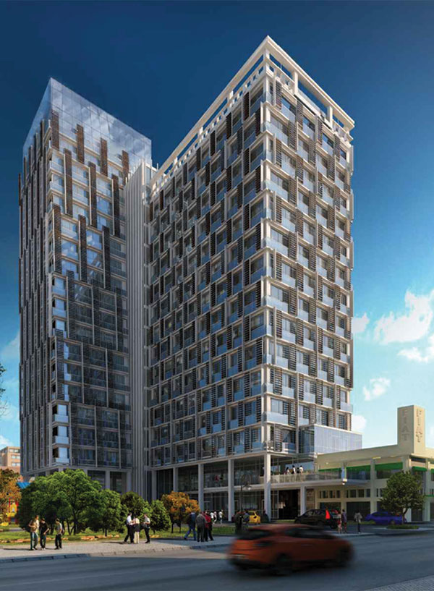

Slide 7
PERMASALAHAN PERUSAHAAN

Slide 8
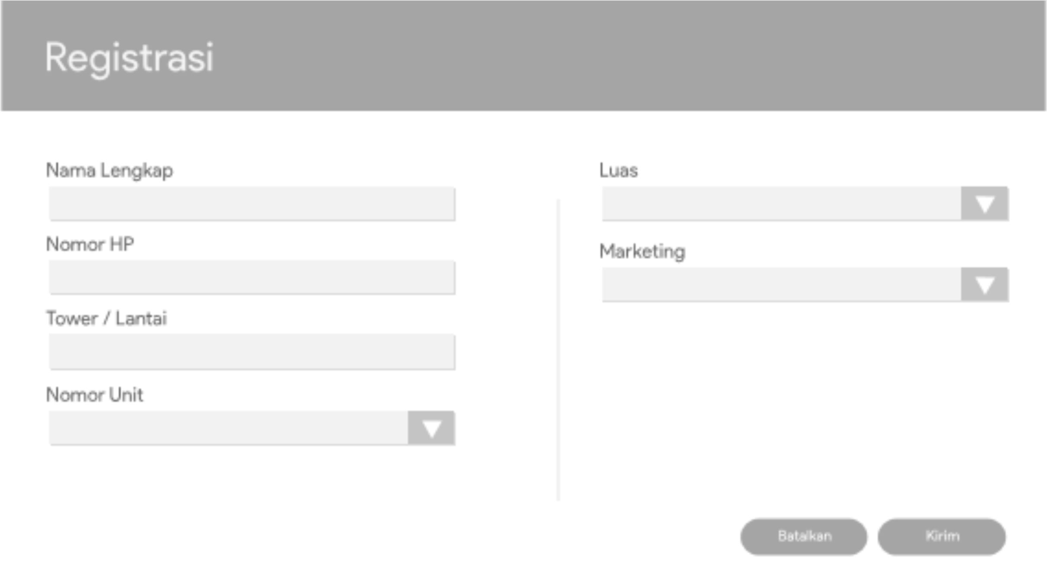
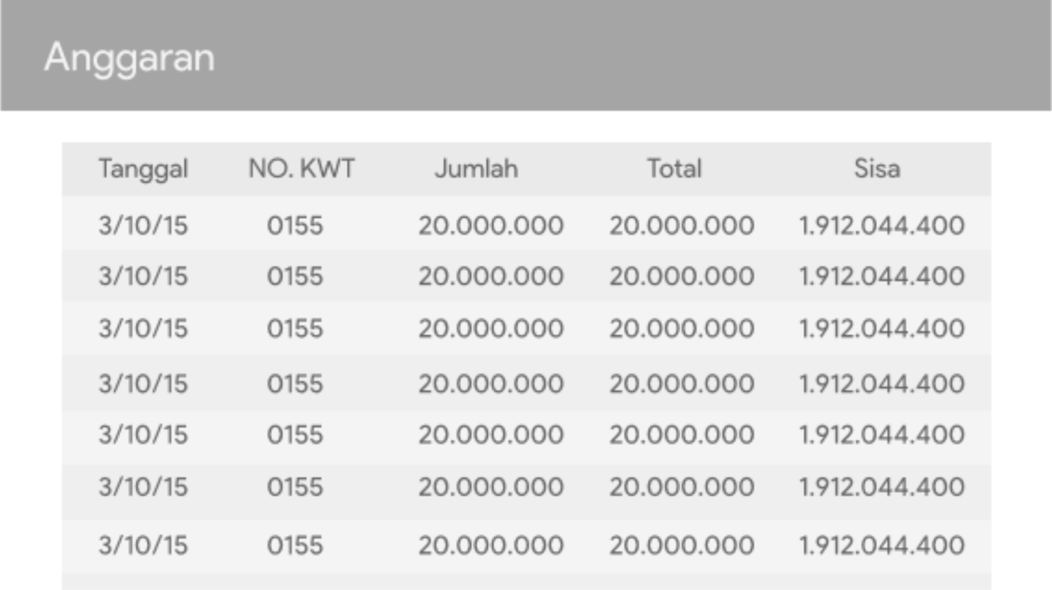

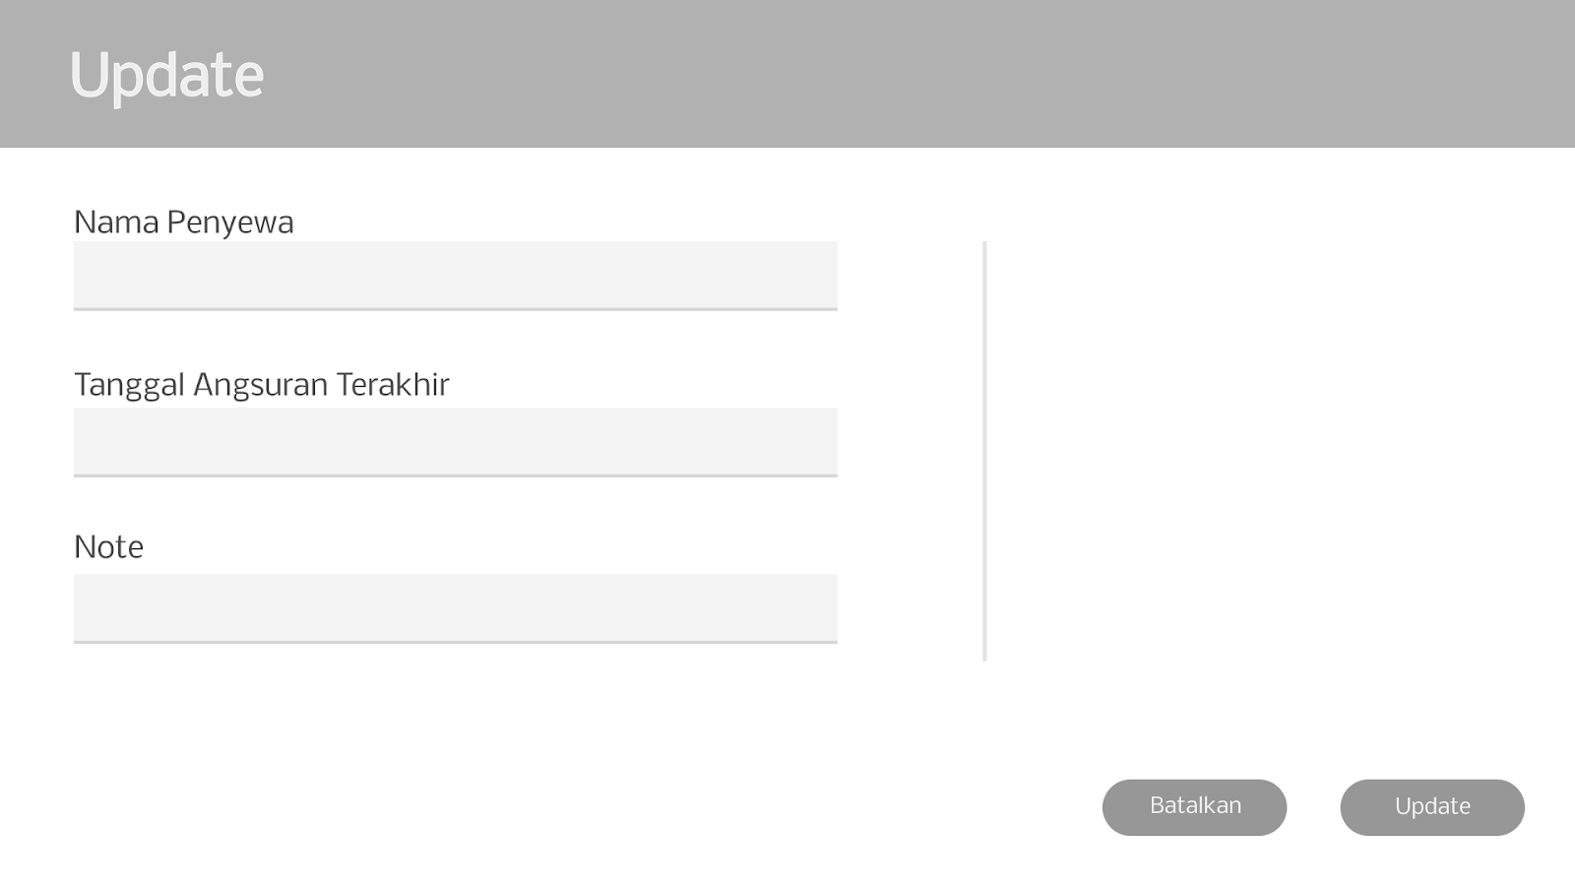

MOCK - UP

